Slide 1
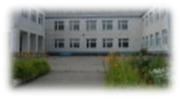

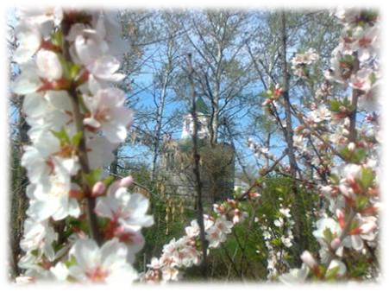
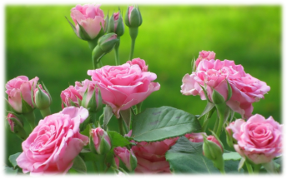
МБОУ Екатериновская сош
Учитель химии и биологии
Ковалевская Нина Ивановна

Slide 2
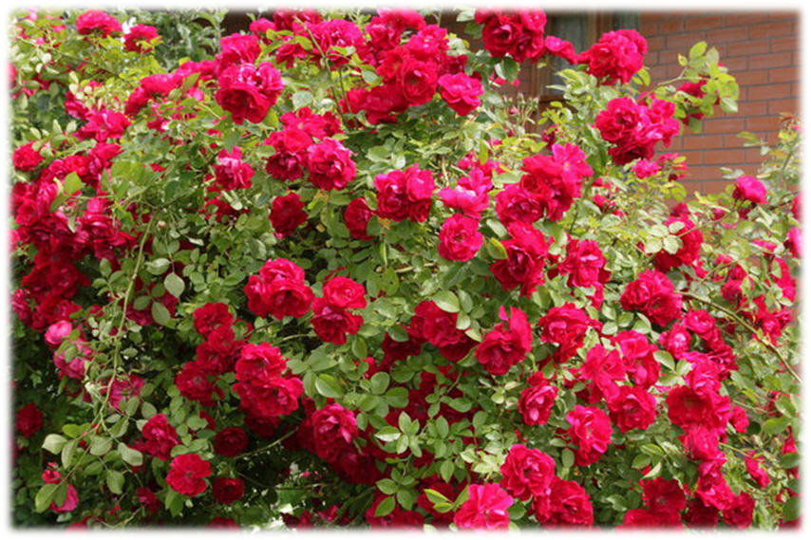
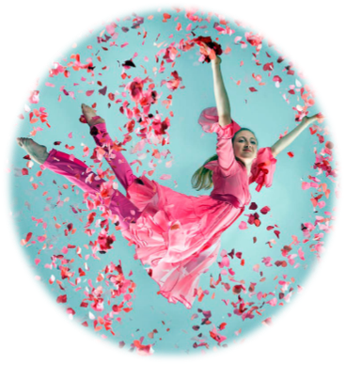
Петр Ильич Чайковский.
Из балета «Щелкунчик» Вальс цветов.

Slide 3
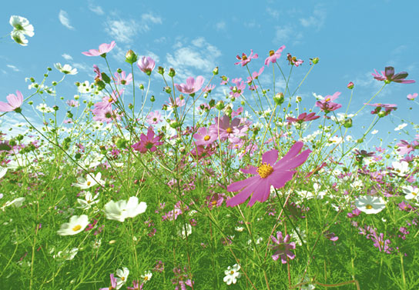
Цветы, как люди, на добро щедры,
И, щедро нежность людям отдавая,
Они цветут, сердца обогревая,
Как маленькие тёплые костры.
К. Жанэ

Slide 4
Сегодня на уроке:
Покрытосеменные, или цветковые растения.
Особенности строения.
Признаки Покрытосеменных растений.
Многообразие покрытосеменных.
Значение покрытосеменных.
Охрана растений

Slide 5
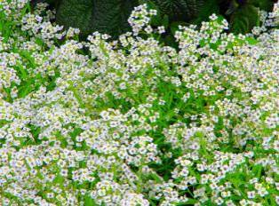
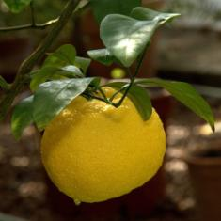
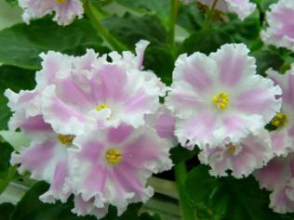
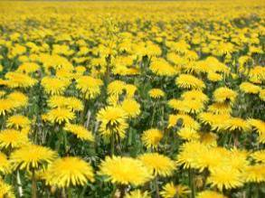
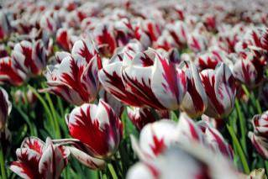
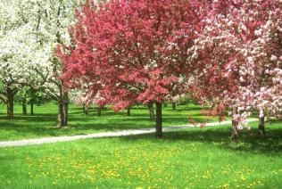
Покрытосеменные или Цветковые растения - самый обширный отдел растительного мира.
Цветковые насчитывают 250.000 видов.

Slide 6
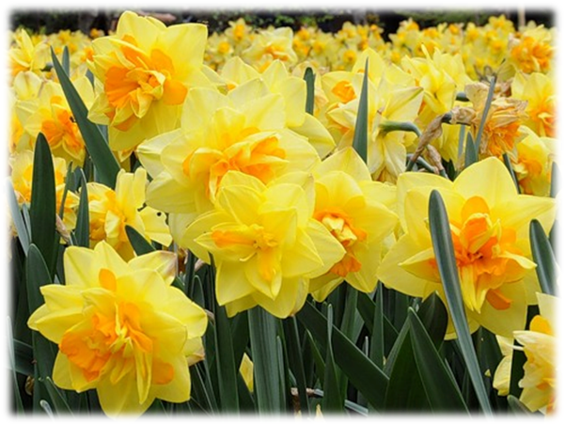
Кто не верит, всех зову я в сад,
Видите, моргая еле-еле,
На людей доверчиво глядят
Все цветы, как дети в колыбели.
Расул Гамзатов.

Slide 7
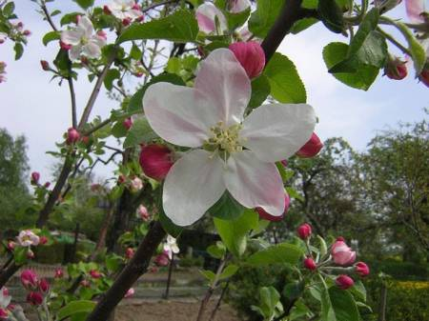
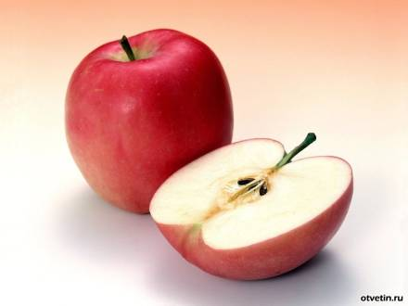
Почему их называют покрытосеменными?
Имеется орган семенного размножения – цветок.
Семя развивается внутри плода, т.е. защищено(покрыто).

Slide 8
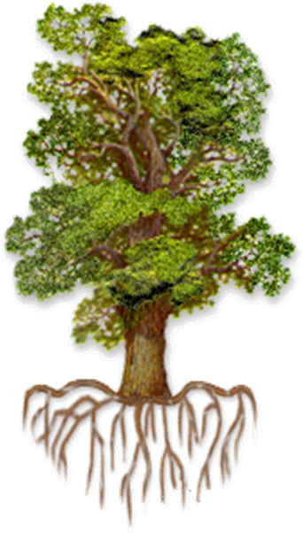
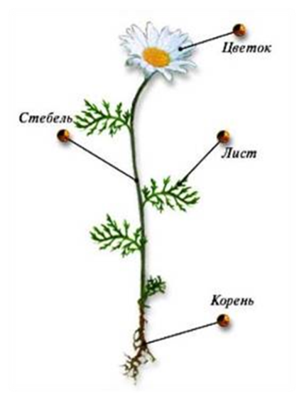
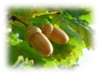
Особенности строения цветкового растения.
Плод

Slide 9
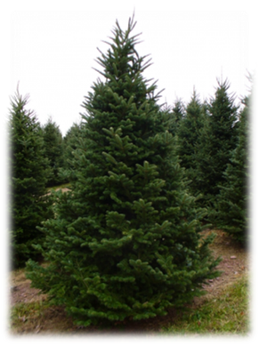
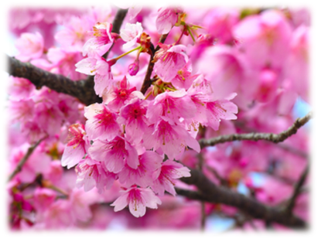
Признаки голосеменных.
Признаки покрытосеменных.
1. Образуют семена.
2. Цветков не образуют.
3. Плодов не развивают.
4. Опыляется ветром.
5. Имеются древесные формы, трав нет.
1. Образуют семена.
2. Развивают цветок.
3.Развивают плод.
4. Опыляется животными, ветром, водой, самоопылением
5. Имеются древесные и травянистые формы

Slide 10
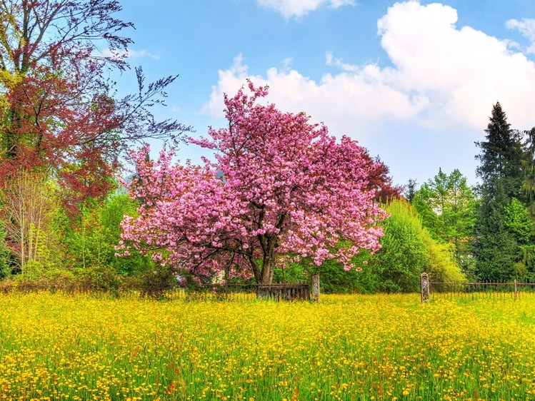
Многообразие покрытосеменных

Slide 11
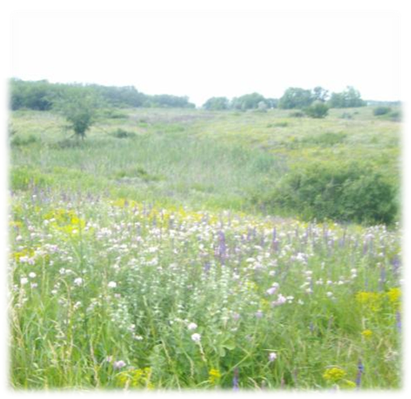
«Давай пройдемся медленно по лугу.
И «здравствуй»! – скажем, каждому цветку.
Я должен над цветами наклониться
Не для того, чтобы рвать или срезать,
А чтоб увидеть добрые их лица
И доброе лицо им показать.»

Slide 12
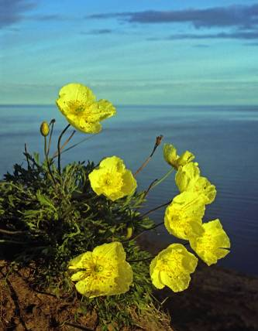
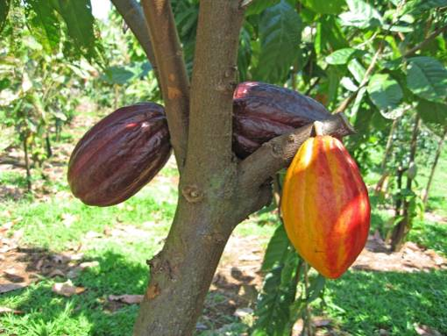
Покрытосеменные растения
Приспособились к самым различным условиям от ледяных пустынь Арктики до экваториальных лесов Амазонки.
Полярный мак
Плоды какао-дерева

Slide 13
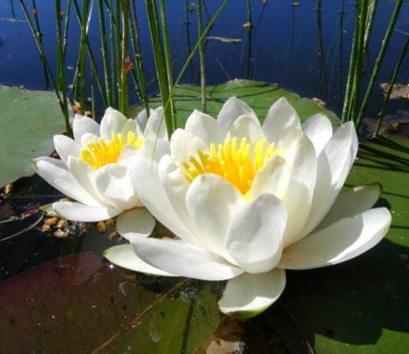
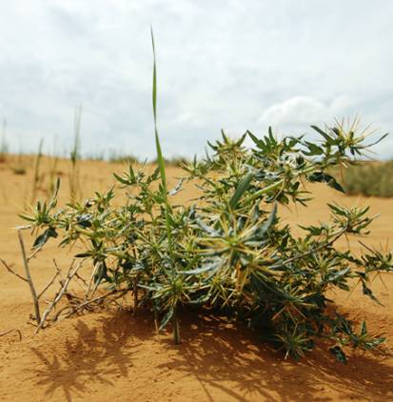
Покрытосеменные растения
Они растут в воде и в безводных пустынях.
Кувшинка белая
Верблюжья колючка

Slide 14
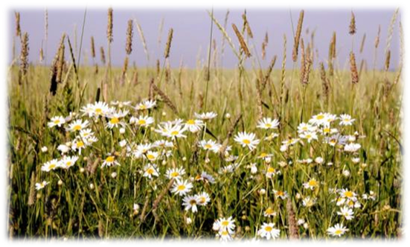
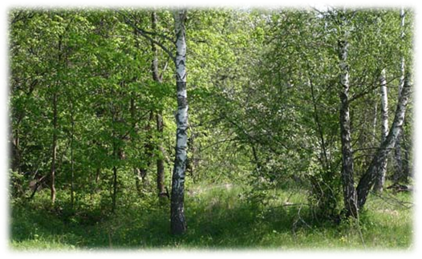
Покрытосеменные растения
Образуют леса и ковром разнотравья покрывают степи.

Slide 15
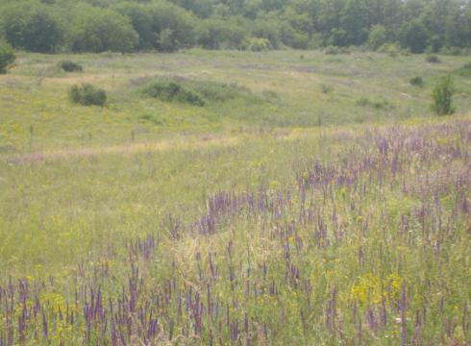
"Степь, степь: Лошади бегут, солнце все выше, и кажется, что тогда, в детстве, степь не была в июне такой богатой, такой пышной; травы в цвету - зеленые, желтые, лиловые, белые, и от них, и от нагретой земли идет аромат; и какие-то странные синие птицы по дороге: А на душе спокойно, сладко, и, кажется, согласился бы всю жизнь ехать так и смотреть на степь. Вдруг неожиданно глубокий овраг, поросший молодым дубом и ольхой; потянуло влагой - должно быть ручей внизу. На этой стороне, у самого края оврага, вспорхнула с шумом стая куропаток.»
Антон Павлович Чехов рассказ "В родном краю"

Slide 16
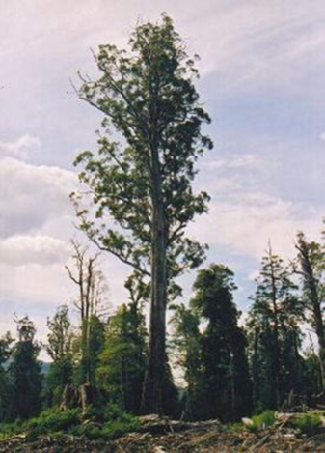
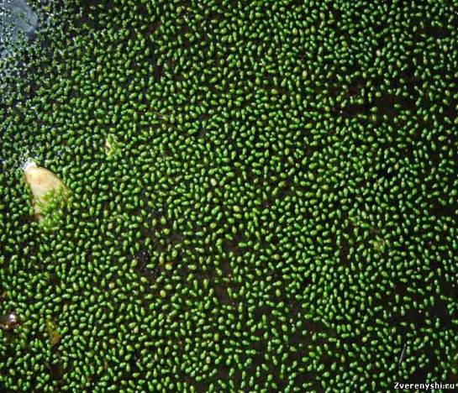
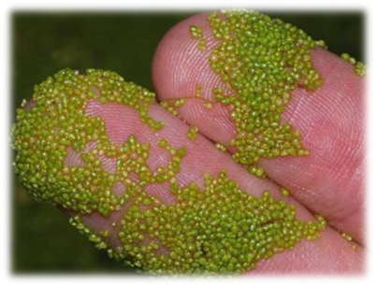
Покрытосеменные растения
Некоторые имеют гигантские размеры, а есть крошечные растеньица
Эвкалипт
Вольфия бескорневая

Slide 17
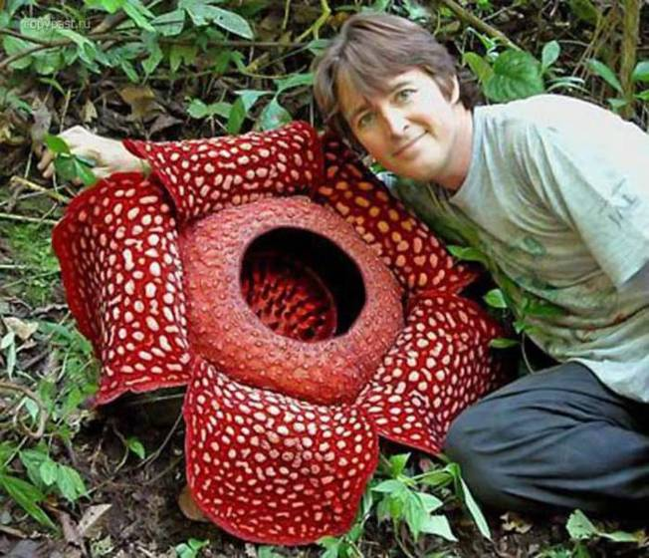
Раффлезия - самый большой цветок в мире, который может достигать до 90 сантиметров в ширину и весить до 11 килограмм.

Slide 18
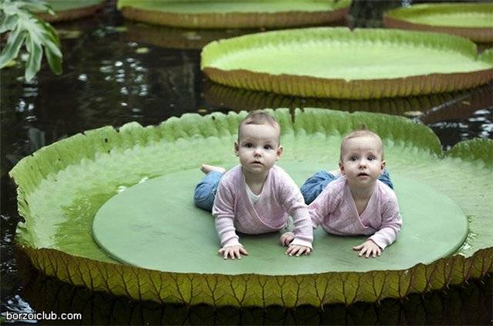
Виктория Амазонская - гигантская кувшинка.

Slide 19
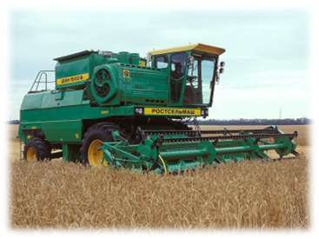
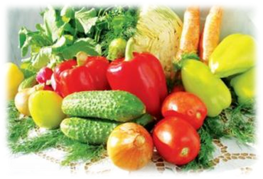
Хозяйственное значение покрытосеменных растений
Ростовской области
Зерновые –основные сельскохозяйственные культуры Дона.
Овощи и фрукты –источник витаминов и микроэлементов.

Slide 20
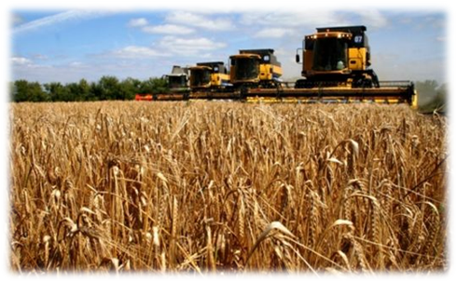
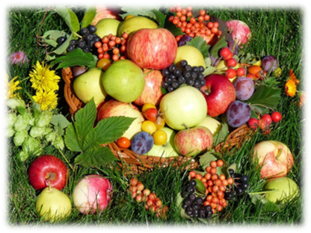
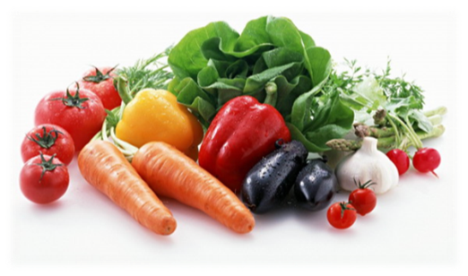
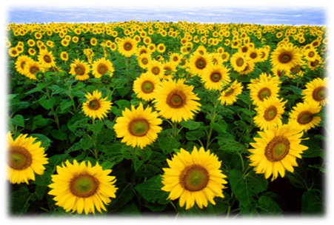
Ростовская область – южная «житница России»:

Slide 21
Лекарственные растения родного края

Slide 22
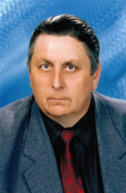
Николай Иванович Колесниченко – Заслуженный учитель Российской Федерации. Родился и живет в селе Екатериновка Матвеево-Курганского района Ростовской области. 31 год проработал учителем биологии в Екатериновской средней школе.

Slide 25
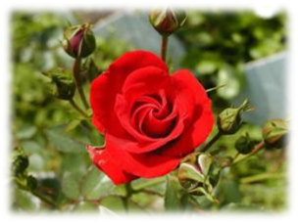
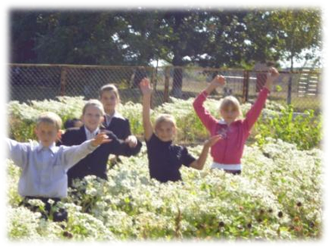
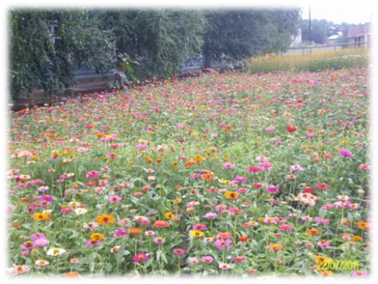
Декоративные растения
озеленение домов, села, района
творчество наших земляков

Slide 26
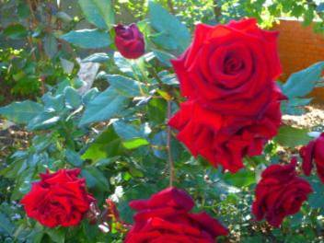
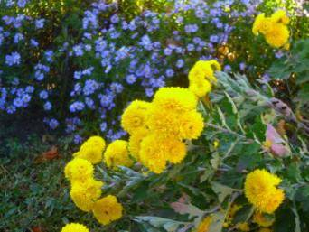
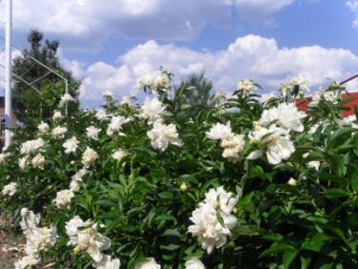
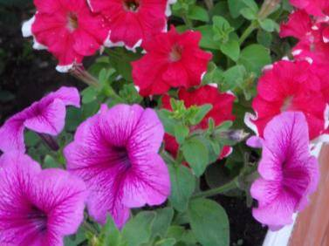
Цветник Хачатурян Н.М.

Slide 27
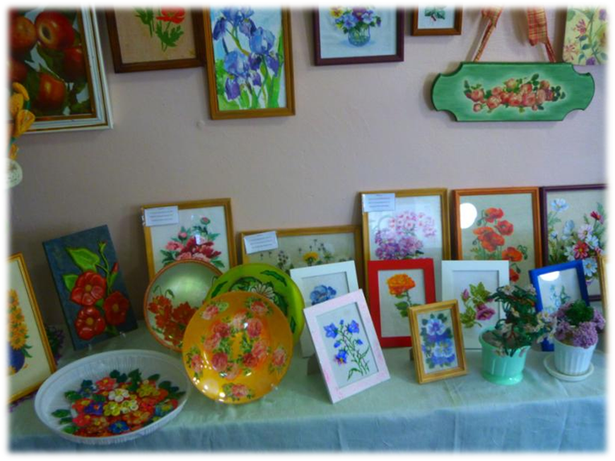
Творчество наших земляков

Slide 28
Красная книга Ростовской области и с.Екатериновки.

Slide 32
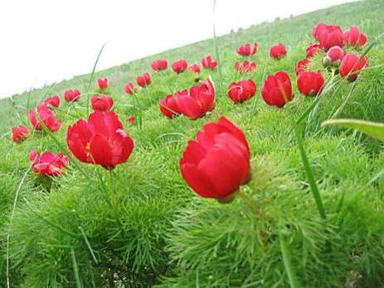
Если я сорву цветок, если ты сорвешь цветок,
Если все: и я, и ты, если мы сорвем цветы –
Опустеют все поляны, и не будет красоты!
Т. Собакина
Не рвите цветы, не рвите…

Slide 33

Спасибо за урок!
Там, где вырождаются цветы, не может жить человек. (Гегель Г.Ф.)

Slide 34
Использованные источники
http://annuo.mypage.ru/tag/чувства
jetwallpapers.ru
fotki.yandex.ru
http://www.artfotki.ru/6/cvety1930.html
http://o6oi.ru/main.php/wallpapers/holidays/8-march/0118.jpg.html

